Slide 1

“Matriz Esparsa”
Prof.º
Alexandre Gomes

Slide 2
Matriz Esparsa
O que é uma Matriz Esparsa?
Uma matriz esparsa é uma matriz na qual a maioria dos elementos são zeros (ou nulos). Por isso, ao invés de armazenar todos os elementos como em uma matriz convencional, ela pode ser representada de forma mais eficiente economizando espaço de memória e melhorando desempenho em certos casos.

Slide 3
Por que usar a representação de uma Matriz Esparsa?
• Economia de memória.
• Redução no tempo de processamento para algumas operações.
• Útil em aplicações como: álgebra linear, grafos, processamento de imagens, aprendizado de máquina.

Slide 4
Representações de Matriz Esparsa
Lista de Triplas (COO - Coordinate List)
A matriz é representada como um conjunto de triplas , onde x é uma entrada na matriz e i e j denotam seus índices de linha e coluna, respectivamente. Quando o estilo transacional é usado, todas as entradas 0 na matriz são ignoradas na saída, economizando espaço de armazenamento quando a matriz é esparsa.

Slide 5
Exemplo 1:
Representação Esparsa
Lista de triplas
linha | coluna | valor
-----------------------
0 | 3 | 5
1 | 1 | 8
3 | 0 | 3
Matriz Original 4x4:
0 0 0 5
0 8 0 0
0 0 0 0
3 0 0 0

Slide 6
Exemplo 2:
Representação Esparsa
Lista de triplas:
linha | coluna | valor
-----------------------
0 | 1 | 1
0 | 2 | 1
0 | 3 | 5
1 | 2 | 3
1 | 5 | 1
2 | 0 | 1
2 | 3 | 9
2 | 5 | 2
Matriz Original 3x6:
0 1 1 5 0 0
0 0 3 0 0 1
1 0 0 9 0 2

Slide 7
Conversor de Imagens (AI)

Slide 8
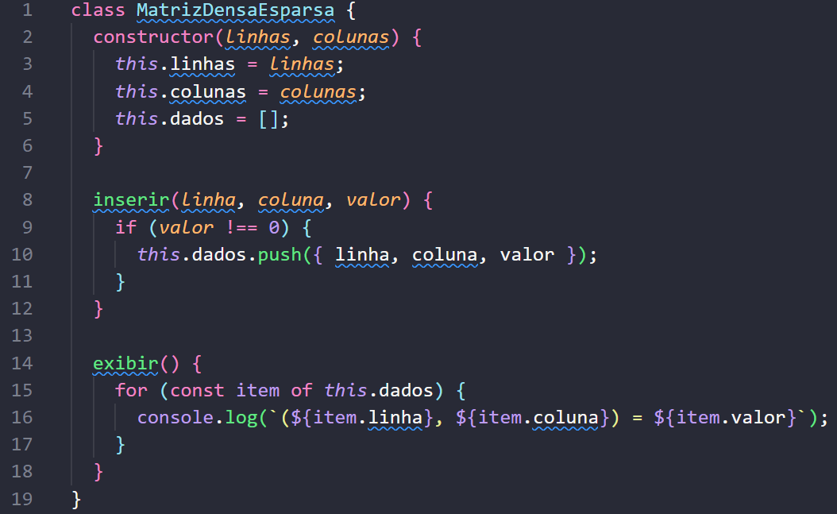
Conversão Matriz Densa /
Matriz de Representação Esparsa em JS

Slide 9
📈 Vantagens
Redução de memória para matrizes grandes com muitos zeros.
Representação compacta melhora eficiência em algumas operações.
📉 Desvantagens
Mais complexa de implementar do que a matriz densa comum.
Operações de leitura e escrita podem ser mais lentas dependendo da estrutura escolhida.

Slide 10
🎯 Aplicações Reais
Representação de grafos (matriz de adjacência).
Imagens esparsas (compressão de imagens).
Sistemas de recomendação (matriz usuário x item).
Algoritmos de aprendizado de máquina (ex: regressão esparsa).

Slide 11
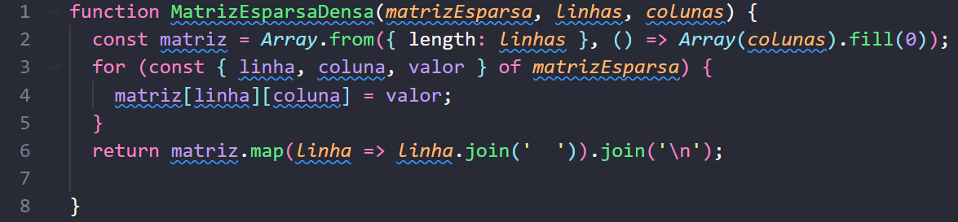
Conversão Matriz Esparsa /
Matriz Densa em JS

